Slide 1




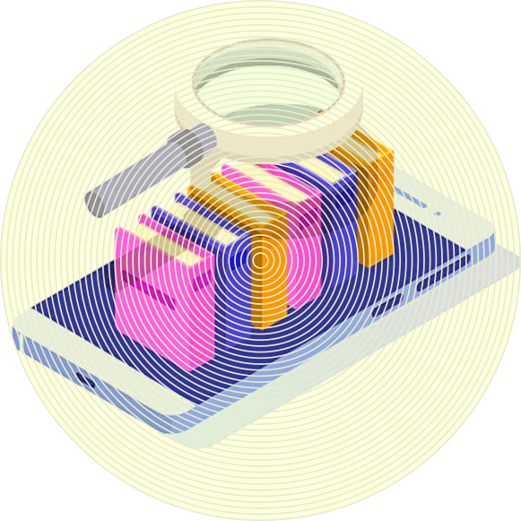



Notes:
파이썬 미니 프로젝트, / “온라인 서점별 도서비교 웹사이트”를 만들어 본 / 5조의 발표를 시작하겠습니다.

Slide 2



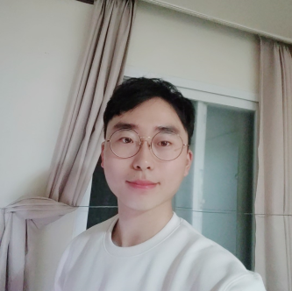
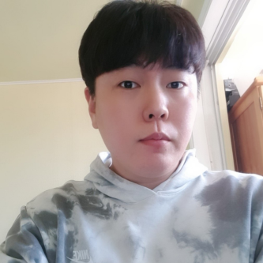




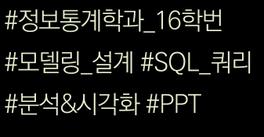

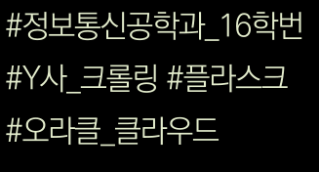
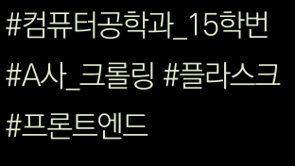
Notes:
저희 팀은 임범수, 김은철, 오명균, 임승규로 구성되어 있으며, / SQL, 분석, 크롤링, 프론트엔드 등을 / 위와 같이 맡아서 프로젝트를 진행하였습니다.

Slide 3




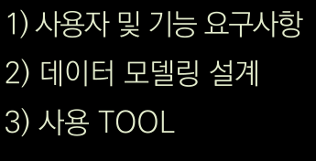
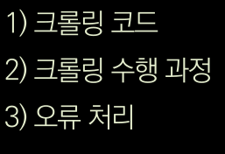


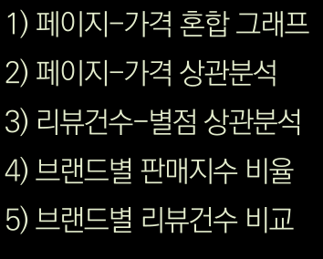
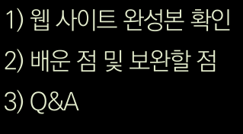
Notes:
이번 프로젝트는 요구사항 및 설계, 웹 크롤링 및 플라스크, 분석 및 시각화, 완성 및 마무리 순서로 구성하였습니다.

Slide 4



Notes:
서론 부분으로, 이번 과정의 요구사항 및 설계에 대해 설명하겠습니다.

Slide 5











Notes:
교보문고, YES24, 알라딘 등 / 온라인에서 도서를 구매할 수 있는 / 여러 서점들이 존재합니다. //
각 도서에 대한 기본 정보와 / 각 사이트가 가지고 있는 / 리뷰나 별점 등의 정보를 / 한 사이트에 모으면 어떨까 하는 생각에 / 도서 비교를 이번 주제로 선정하였습니다. //
이를 제대로 구현할 수 있으면 / 이번에 배운 내용을 / 모두 아우를 수 있을 것으로 / 생각되기도 하였고요.

Slide 6


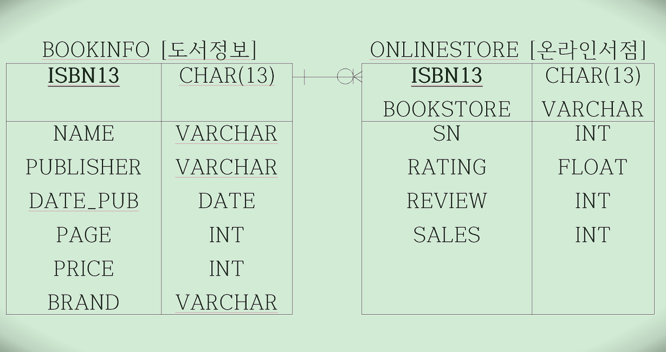
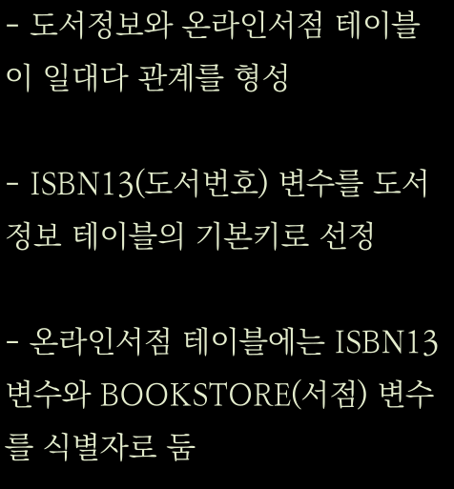
Notes:
모델링의 경우, / 도서정보 테이블과 온라인서점 테이블을 / 일대다로 연결하여 설계하였습니다. //
BOOKINFO 테이블에는 / 도서명, 출판사, 페이지 수 등 / 각 도서에 대한 기본적인 정보를, / ONLINESTORE 테이블에는 / 평점, 리뷰 건수, 판매지수 등 / 각 온라인서점이 가지고 있는 정보를 담아보았습니다. // 도서번호인 ISBN 변수를 식별자로 두어 / 두 테이블을 연결 짓는 역할로 만들었고요.

Slide 7















Notes:
이번 과정에서 참 많은 도구들을 사용하였습니다. // 파이썬 프로그래밍은 물론 / 데이터베이스에 오라클 클라우드, / 웹 언어 HTML, CSS, JavaScript를 / 모두 사용하였습니다. //
또한 코드 편집기에 ATOM Editor, / 데이터 분석과 시각화 도구로 / 각각 판다스와 맷플롯립 라이브러리도 사용하였습니다.

Slide 8

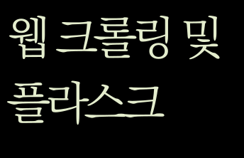
Notes:
본론의 첫 번째 부분으로, / 웹 크롤링 및 플라스크 / 구현 과정을 간단하게 담아봤습니다.

Slide 9


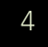
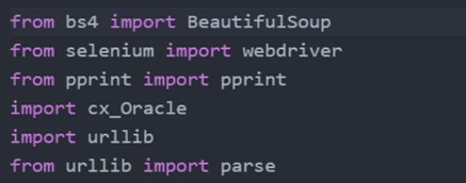
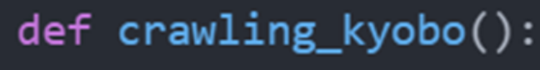
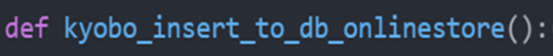
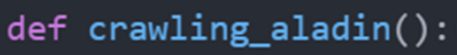
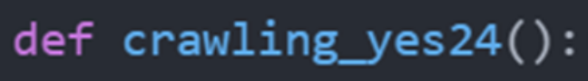
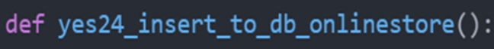
Notes:
우선 크롤링 코드로는 / YES24, 교보문고, 알라딘이 각각 / 다른 코드와 인코딩 방식을 취하고 있어 / 서점별로 다른 코드를 사용할 수밖에 없었습니다. //
그러다 보니, / 코드량도 많아지고 작업시간도 길어지며 / 실행시간도 자연스럽게 늘어나게 되었죠. //
반복되는 작업의 시간을 줄이기 위해, / 사용자 정의 함수를 사용하여 / 실행시간을 단축시키게 되었습니다. //
파이썬 프로그래밍으로 사이트 3개의 / 웹 크롤링을 구현하려다 보니 / 시간을 줄이는 것이 / 중요한 일이 되더라고요.

Slide 10



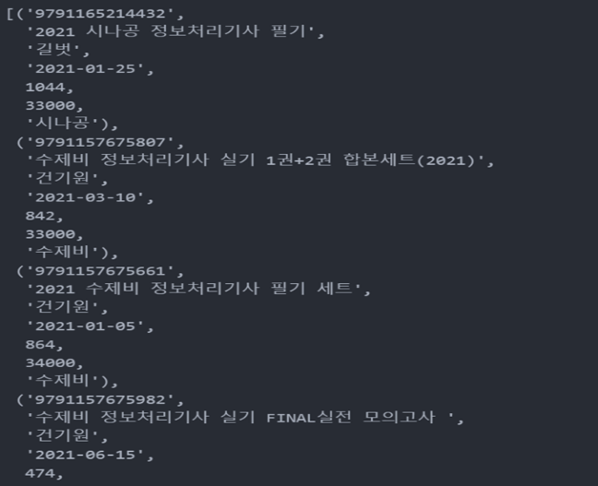
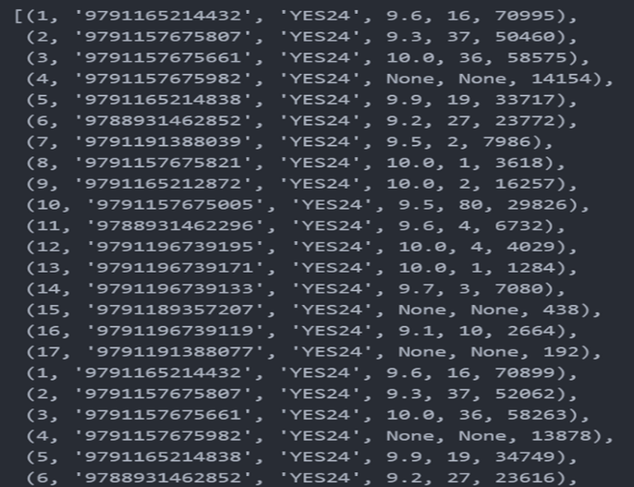
Notes:
데이터베이스 연동 또한, / 위에서 입력한 / 사용자 정의 함수를 실행하여 진행하였습니다. //
ISBN, 도서명, 출판사, 페이지 수 등 도서정보는 물론 / 사이트 별로 별점, 리뷰건수, 판매지수까지 모두 담다보니 / 이 역시 작업시간과 실행시간이 / 적지 않게 소요되었습니다. //
그래서 자연스럽게 / 사용자 정의 함수를 쓰게 되었고요.

Slide 11


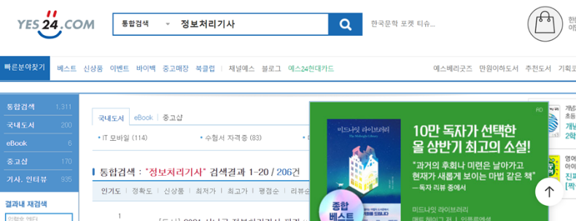

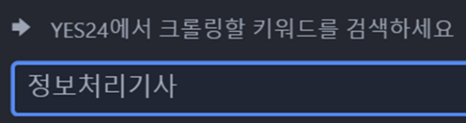
Notes:
해당 코드를 사용하여, / 파이썬에서 먼저 / 데이터베이스에 저장할 내용을 / 크롤링하게 됩니다. //
예를 들어, 크롤링할 키워드로 “정보처리기사”를 입력하면, / 각 사이트에서 정보처리기사 검색결과를 보여주고, / 검색결과 안에서 / 추출할 수 있는 각 정보를 크롤링하여 / 데이터베이스에 저장하는 원리인 것이죠. //
서점 사이트마다 / 코드와 인코딩 방식이 다르기 때문에, / 각 사이트 별로 / 크롤링을 수행하게 됩니다.

Slide 12
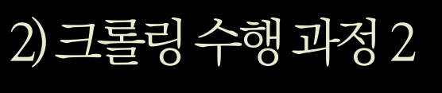

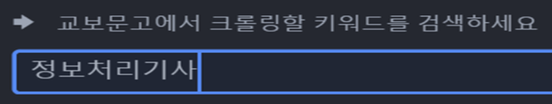
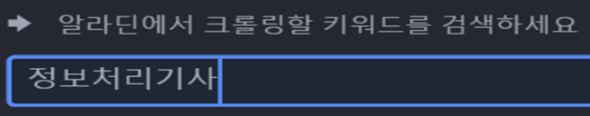
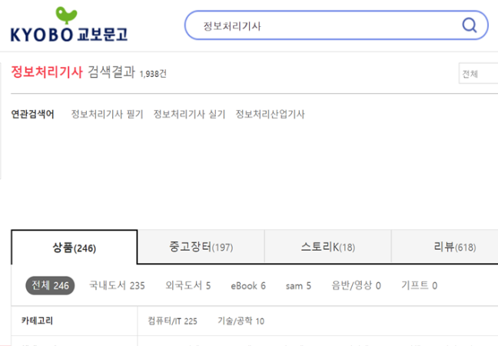
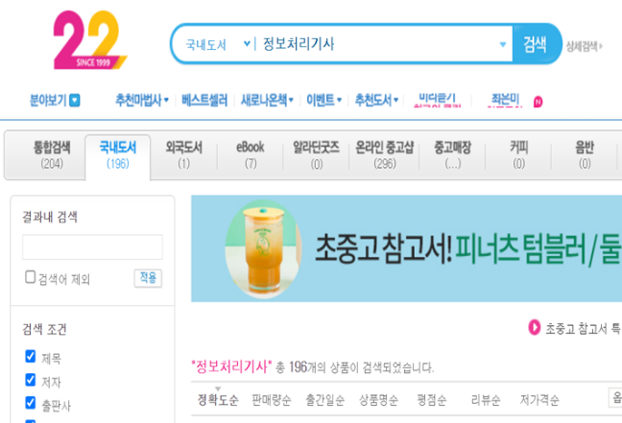
Notes:
위에서 수행한 / YES24의 크롤링 방식과 마찬가지로, / 교보문고와 알라딘에서도 / 같은 과정으로 크롤링을 수행하게 됩니다.

Slide 13



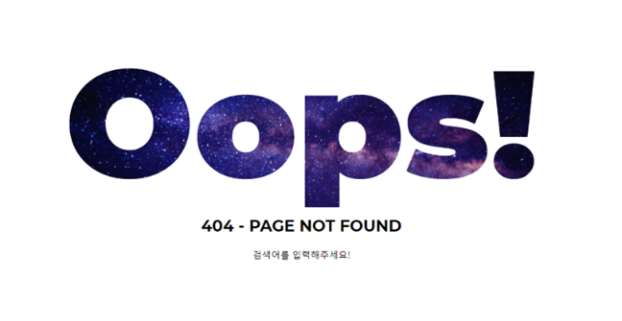
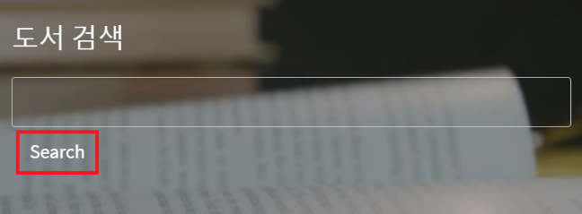
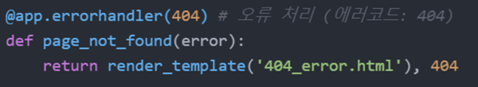
Notes:
데이터베이스에 크롤링을 완료한 후, / 웹 사이트에서 도서를 검색하게 됩니다. // 만약 / 웹 사이트에서 검색어를 입력하지 않으면, / 에러 메시지를 출력하도록 / 오류 처리도 진행하였고요.

Slide 14


Notes:
다음은 / 본론의 두 번째 부분인 / 분석 및 시각화 부분입니다. // 해당 챕터는 / 웹 사이트에서 “정보처리기사”를 / 검색한 결과에 대해 / 데이터 분석을 수행한 내용입니다.

Slide 15





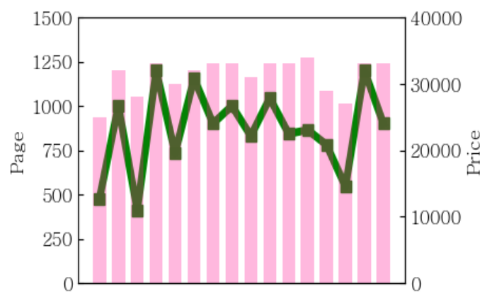


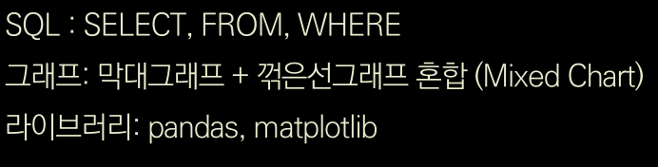

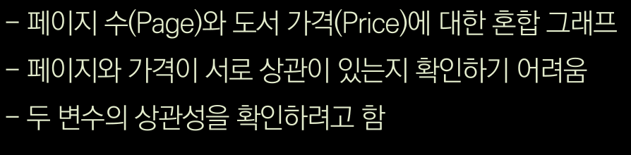

Notes:
첫 번째 분석 주제로, / “책의 페이지 수가 많으면 / 가격도 비싸지는가?”를 정했습니다. //
SQL문으로 데이터를 추출하고, / 파이썬 라이브러리를 사용하여 / 분석을 실행하고 그래프를 만들었습니다. //
실행 결과 / 오른쪽과 같은 그래프가 만들어졌으나, / 이 그래프만으로 / 페이지와 가격이 상관이 있는지 / 뚜렷하게 알기 어려웠습니다. //
그래서 두 변수의 상관성을 확인하는 / 통계분석을 실시하게 되었습니다. // 이 때 상관성은 / 두 변수 간의 선형적 관계로, / 두 변수가 비례하는지 여부에 대해 / 확인하려고 합니다.

Slide 16
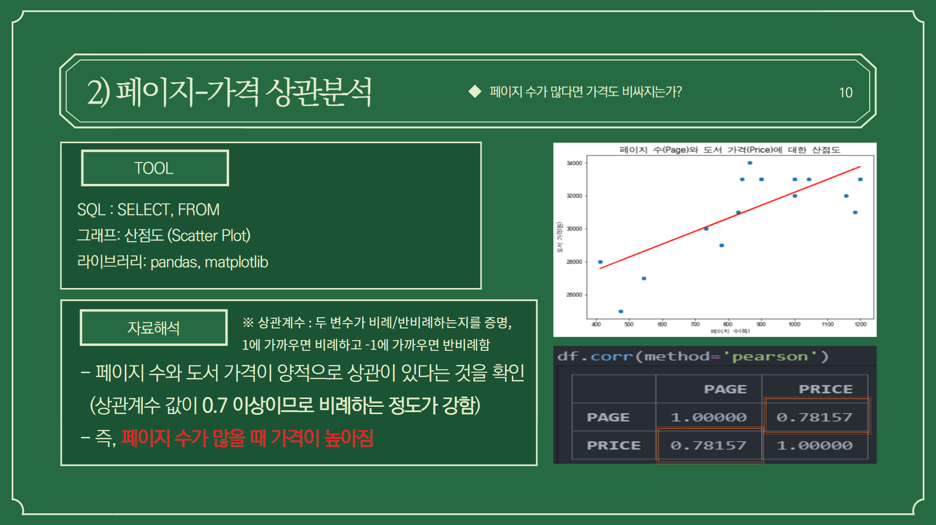
Notes:
상관성을 확인하기에 앞서 / 산점도라는 그래프를 그려 / 두 변수가 상관이 있는지 / 시각적으로 확인하였습니다. // 그래프만 봐도 / 페이지 수가 많아질수록 / 가격이 올라가는 모습을 볼 수 있죠. //
더 구체적으로 확인하기 위해 / 통계분석을 실시하여 / 상관계수를 계산하였습니다. // 여기서 상관계수는 / 1에 가까울수록 / 두 변수가 비례한다는 뜻을 가집니다. //
해당 자료에서 상관계수가 / 0.78을 가지는데, / 0.78은 1에 가까운 값으로 / 페이지 수와 도서 가격이 / 비례한다고 해석할 수 있습니다. // 즉, 페이지 수가 많을 때 / 가격도 높아진다고 볼 수 있습니다.

Slide 17
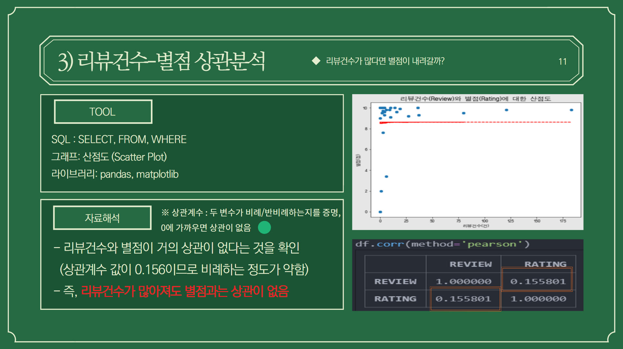
Notes:
추가로, / ‘리뷰건수가 많다면 / 별점이 내려가는가?’라는 궁금증이 생겨 / 이 또한 분석해 보았습니다. //
리뷰를 줄 때 대체로 만점을 많이 주고, / 리뷰가 많아질수록 / 만점을 주지 않는 리뷰가 생겨 / 별점이 내려가지 않을까 하는 궁금증이었죠. //
분석 결과, 상관계수 값이 / 0.156을 가지는데, / 상관계수는 0에 가까울 경우 / 두 변수 사이에 상관이 없다는 것을 뜻합니다. //
즉, 리뷰건수가 많아져도 / 별점과는 크게 상관이 없다고 볼 수 있겠습니다.

Slide 18


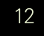


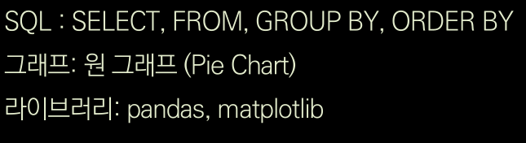
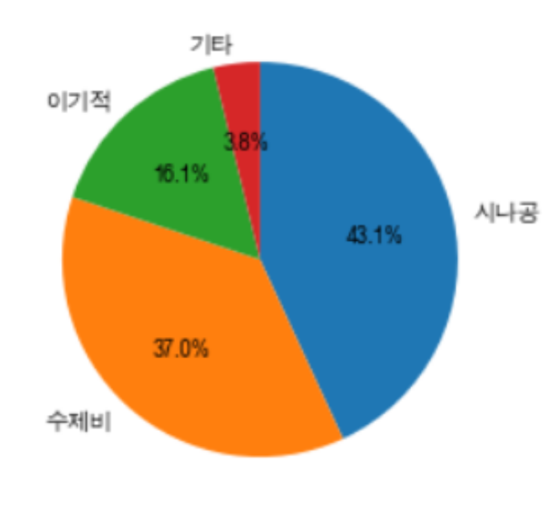
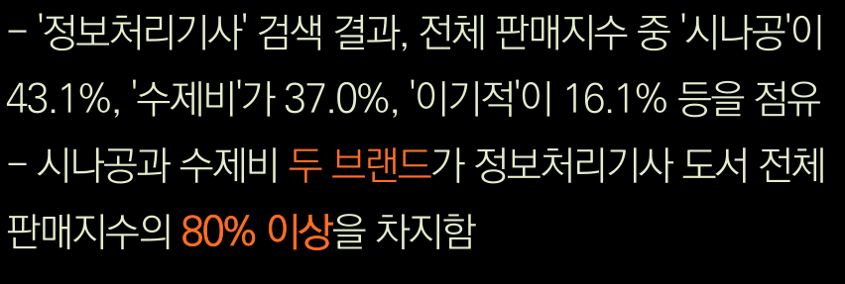
Notes:
YES24, 알라딘 등에는 / ‘판매지수’라는 고유한 지표가 존재합니다. //
이를 브랜드별로 합쳐 / 판매 점유율의 형태로 나타내면 어떨까 하여 / 판매지수 비율을 원 그래프로 나타내었습니다. //
정보처리기사의 경우 / 전체 판매지수 중 ‘시나공’ 도서가 43.1%, / ‘수제비’ 도서가 37.0%, / ‘이기적’ 도서가 16.1%를 점유하며 / 세 브랜드가 거의 모든 판매량을 차지하고 있었습니다. //
특히, 시나공과 수제비 / 두 브랜드가 / 전체 판매지수의 80% 이상을 차지하는 모습을 / 보여주기도 하였고요.

Slide 19



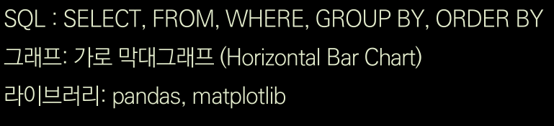
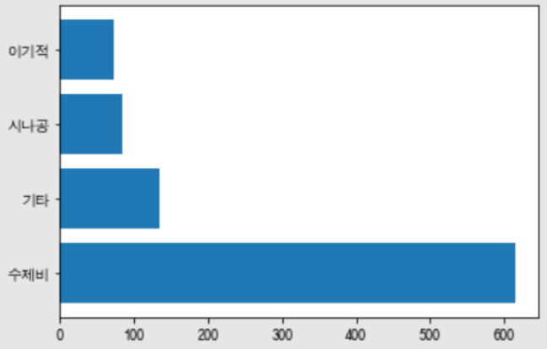


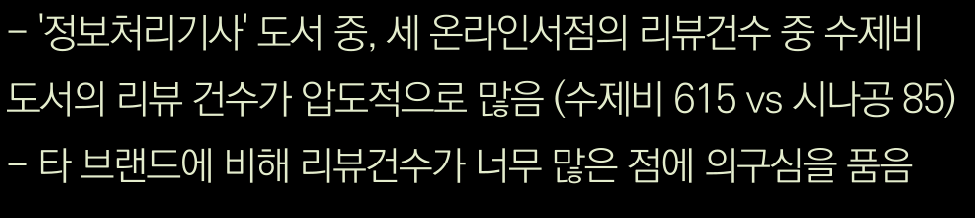
Notes:
그래서 판매지수가 / 리뷰 건수와도 연관이 있을까 궁금하여 / 브랜드별로 리뷰 건수를 / 확인해 보기로 하였습니다. // 그
런데 이를 확인해보니, / 수제비 도서가 타 브랜드는 물론 / 기타 도서를 모두 합친 것보다도 / 리뷰 건수가 압도적으로 많은 모습을 / 알 수 있습니다. //
특히 판매지수가 거의 비슷하던 시나공과는 / 7배 이상의 차이를 / 보여주기도 하였고요. //
왜 이런 결과가 나오게 되었는지 / 의구심을 품게 되어 / 그 원인을 따지고 들어갔습니다.

Slide 20




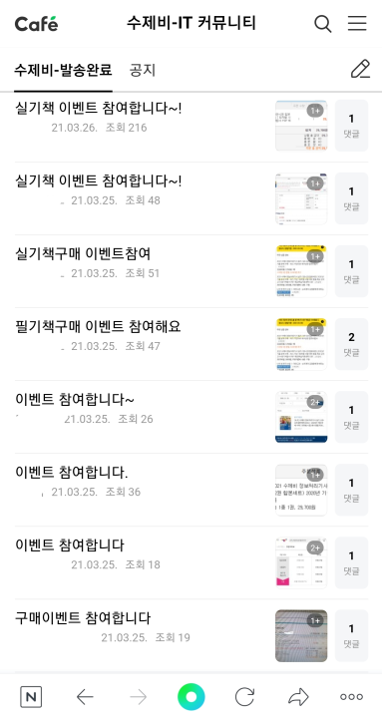
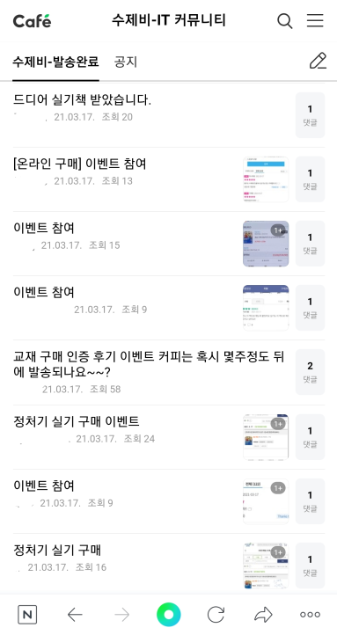
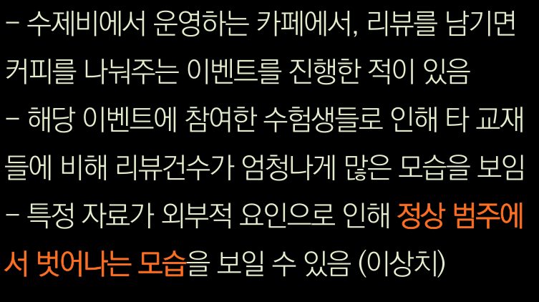

Notes:
확인 결과, / 수제비에서 운영하는 카페에 / ‘리뷰를 남기면 커피를 나눠주는 이벤트’를 / 진행했던 것을 알 수 있었고, / 이로 인해 / 카페 글은 물론 / 온라인 서점의 리뷰 건수가 / 엄청나게 많이 남아있음을 / 알 수 있었습니다. //
이러한 결과는 / 특정 자료가 외부적인 요인으로 인해 / 정상적인 범주에서 벗어나, / 분석 결과를 왜곡시킬 수 있음을 / 보여주는 사례로 보여집니다. //
이를 ‘이상치’라는 용어로 / 부르기도 하고요.

Slide 21


Notes:
결론 부분입니다. // 위 과정을 거쳐 완성된 웹 사이트와 / 마무리 내용을 거쳐 / Q&A 시간을 가지는 것으로 / 발표를 마치려고 합니다.

Slide 22



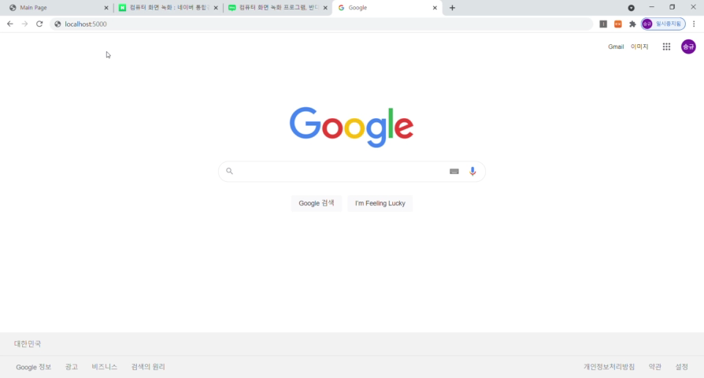
Notes:
위 영상은 저희가 만든 웹 사이트를 시연하는 영상입니다. //
웹 사이트에 접속하여 찾아보려는 도서명을 입력하면 / 다음와 같이 검색결과가 보여지게 됩니다. // 검색하려는 도서명을 입력하지 않으면 / 에러 페이지가 출력되고요. //
또한 앞서 나타낸 분석 결과인 / 시각화 그래프들도 나타내었습니다. // 향후 다른 도서를 검색했을 때 / 검색한 도서에 대한 분석 자료를 / 이 사이트에서 모두 출력하면 더 좋을 듯 하여 / 이 역시 사이트에 넣어봤습니다. //
그리고 저희 팀의 멤버 사진과 이름, / 목표 직무, / 블로그 및 깃허브 주소까지 넣어서 / 웹 사이트 구성을 마무리하였습니다.

Slide 23




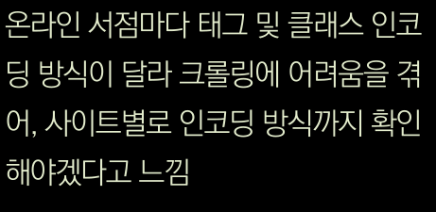




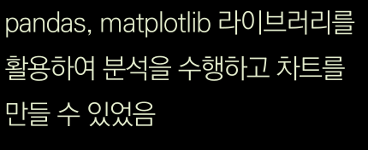

Notes:
정리하겠습니다. // 저희는 이번 프로젝트에서 / 웹에 데이터베이스를 연동하고 / 해당 데이터에 대한 분석과 / 시각화 작업을 수행하는 등 / 분석과 개발 모두의 역량을 / 키울 수 있는 시간이 되었다고 느꼈습니다. //
다만, / 진행하는 과정에 있어 / 크롤링에 너무나 많은 시간을 투자하여 / 해당 부분의 시간을 줄여야겠다는 것과, / 그 시간을 줄여 / 사이트에서 더 다양한 기능들을 / 추가할 수 있으면 어땠을까 하는 / 보완점도 추가로 가지게 되었습니다.

Slide 24


Notes:
저희가 준비한 내용은 여기까지이며, / 질문 있으시면 / 답변 드리도록 하겠습니다.
(Q&A 진행 후)
더 이상 질문 없으시면 / 이상 발표 마치도록 하겠습니다. // 감사합니다.

